Slide 1



Thailand 4.0
(ด้านสาธารณสุข)
นพ.เกียรติภูมิ วงศ์รจิต
รองปลัดกระทรวงสาธารณสุข

Slide 2




กรอบการนำเสนอ
Thailand 4.0
(ด้านสาธารณสุข)
Timeline
Thailand 4.0

Slide 3


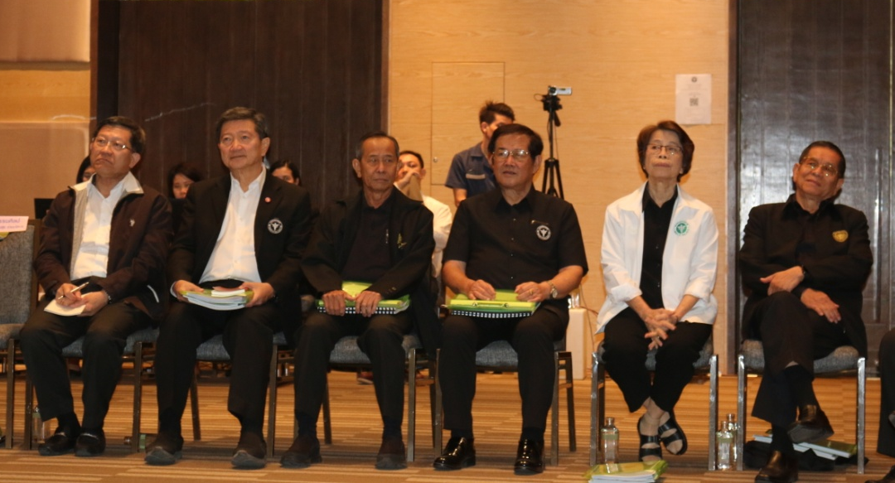
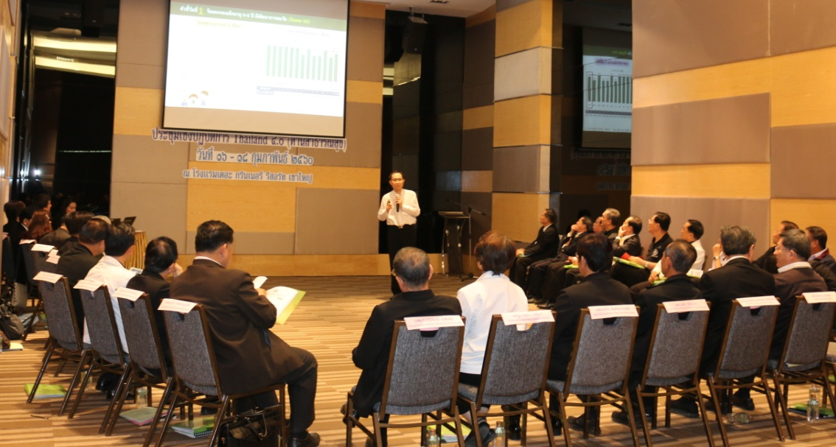
ภาพบรรยากาศการประชุม
Retreat MOPH 4.0

Slide 4



Innovation
เขต 3
เขต 1
เขต 2
Aging
Enterprise Complex
Safety People
Safety Home
Safety Town
Migrant
Friendly
Hospitals
เขต 6
เขต 7
Occupational Health
สุขภาพดี
วิถีธรรม
เขต 4
เขต 5
Smart Intermediate Care
เขต 8
เขต 9
เส้นทางอาหารปลอดภัย
Disease Control System 4.0
HR Training Center
เขต 10
เขต 11
Premium
Dental Care Center
เขต 12
เขต 13
Smart Kids
War Surgery
BKK Health Agenda

Slide 5





















$
MOPH 4.0
ด้านสาธารณสุข
Value-Based Healthcare
Green
Growth
Engine
Productive Growth
Engine
แผนยุทธศาสตร์ 20 ปี
กระทรวงสาธารณสุข
นวัตกรรม
Health tech
Medical tech.
เครื่องมือ robotic
ที่เพิ่มมูลค่าทางเศรษฐกิจ
แผนงานที่ 10
GREEN and CLEAN hospital
Health Wellness (Medical Tourism)
Food Safety
Digital Health
PHR/HIE/HDR
Inclusive Growth
Engine
Biotech Biomedical
Herb
Service.
คลินิกหมอครอบครัว
PCC/Service plan
Smart citizen
เด็กไทย คนไทย4.0
Action Plan
PP&P
ส่งเสริม ป้องกัน คุ้มครอง
MOPH 4.0
กรอบการนำเสนอ

Slide 6




















1
Inclusive Growth Engine
3
Smart Citizen
Service
กรม อ./สจ./พ.
บูรณาการ 4 กระทรวง
PCC
สป.
• Smart kids & Aging
2
Digital Health
ทุกจังหวัด
กรมการแพทย์
UCEP
กรมสบส.
Aging Enterprise Complex and Intermediate Care
Digital Hospital (EMRAM)
One Day Surgery & MIS
1 รพศ./รพท./รพช./PCC/รพ.สต. / เขต
กรมแพทย์
1 รพศ. / เขต
1 จังหวัด / เขต
4
กรมคร.
กรมสบส.
อย.
PP&P
อสม 4.0
Smart Protection
Smart EOC
คร./สบส./อย.
1 จังหวัด / เขต
ทุกจังหวัดทั่วประเทศ
ทุกจังหวัดทั่วประเทศ

Slide 7












Productive Growth
Engine
5
6
กรมการแพทย์
Health Tech
กรมแพทย์แผนไทยฯ
Herb
Herbal City
Meditech Innovation
1 จังหวัด / เขต
กรมสบส.
Health
Wellness Tourism
กรมวิทย์
7
8
Biotech
Precision Medicine
อภัยภูเบศร์ Model
1 รพศ./รพท. / เขต
Biopharmaceutical

Slide 8







Green Growth
Engine
9
10
GREEN & CLEAN Hospital
Food Safety
กรมอนามัย
อย.
1 รพศ./รพท./รพช./PCC/รพ.สต. / จังหวัด
ทุกจังหวัดทั่วประเทศ

Slide 9





Timeline
กรมและเขตสุขภาพที่รับผิดชอบนำเสนอมาตรการ แผนปฏิบัติการ
แผนความร่วมมือกับหน่วยงาน/องค์กรที่เกี่ยวข้อง ตัวชี้วัด และ Valued ต่อ รมว. สธ. วันจันทร์ที่ 10 เม.ย.60
นำส่งแผนยุทธศาสตร์ประเทศไทย 4.0 (ด้านสาธารณสุข) ระยะ 5 ปี
(พ.ศ. 2560 – 2564) ต่อ ครม.

Slide 10
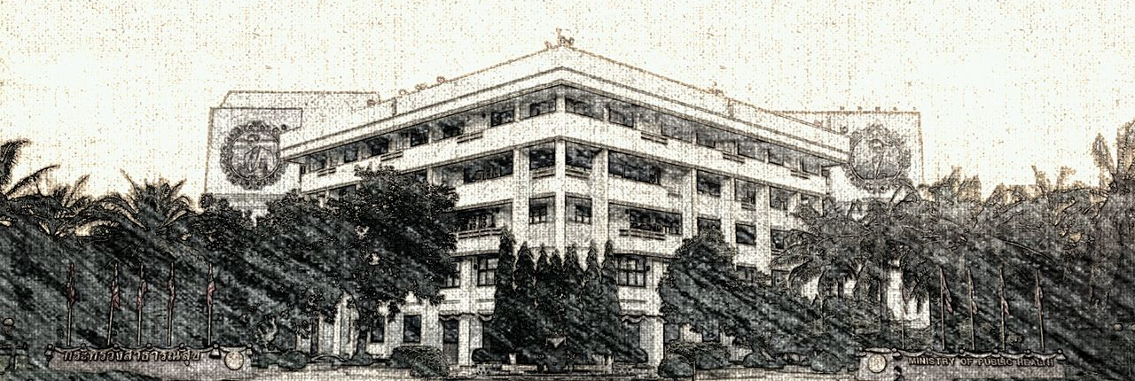
ขอบคุณครับ
Source of graphic : www.freepik.com
More information : www.facebook.com/HR4Health

